Slide 1
Quelles représentations, quelles pratiques mais aussi quelles attentes concernant le développement durable dans les établissements scolaires du premier degré des Alpes-Maritimes ?
Sandra Plantier
PRAG de géographie, INSPE de Nice
Colloque du FECODD,
7 et 8 juillet 2021

Slide 2
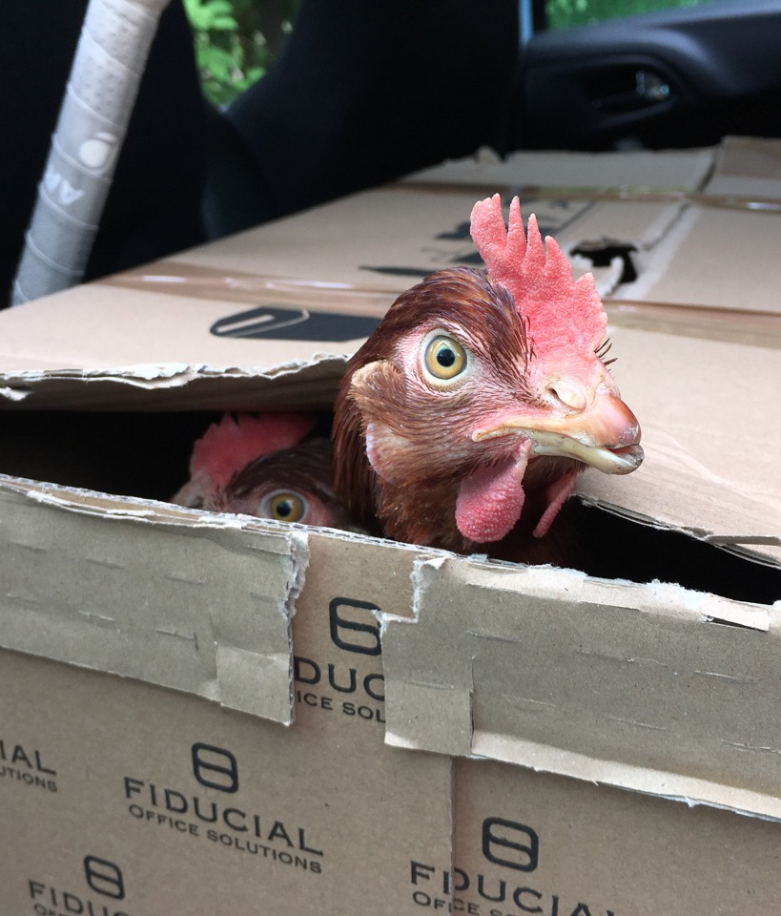
Un sondage, pour quoi faire ?
Un engagement professionnel dans la formation au DD
Un engagement personnel
Un paradoxe au sein de l’INSPE
Des interrogations : mais au fait, sur le terrain, il se passe quoi ?

Slide 3
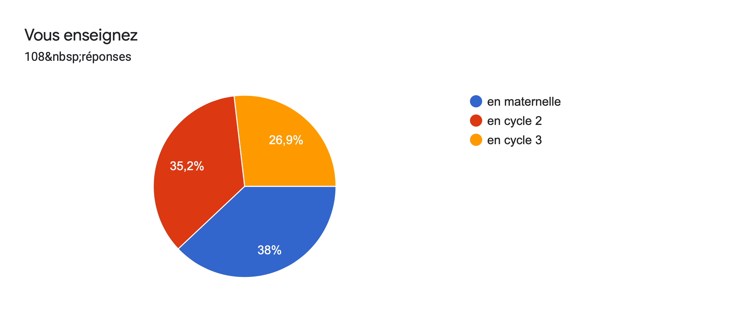
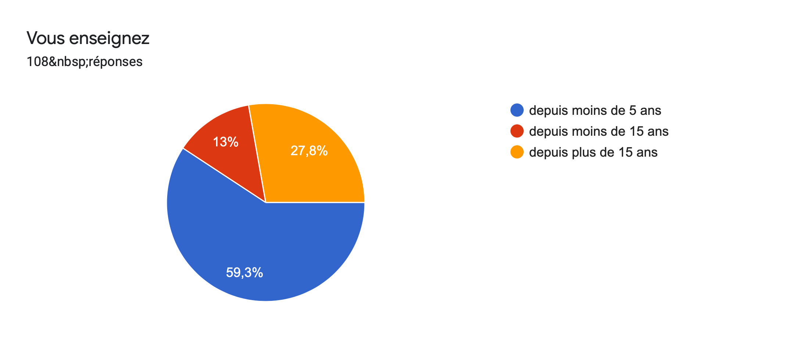
Présentation du contexte d’enquête
Un sondage lancé fin mai 2021
Un total de 109 réponses à ce jour mais un élargissement prévu en septembre 2021
Un sondage représentatif ?

Slide 4
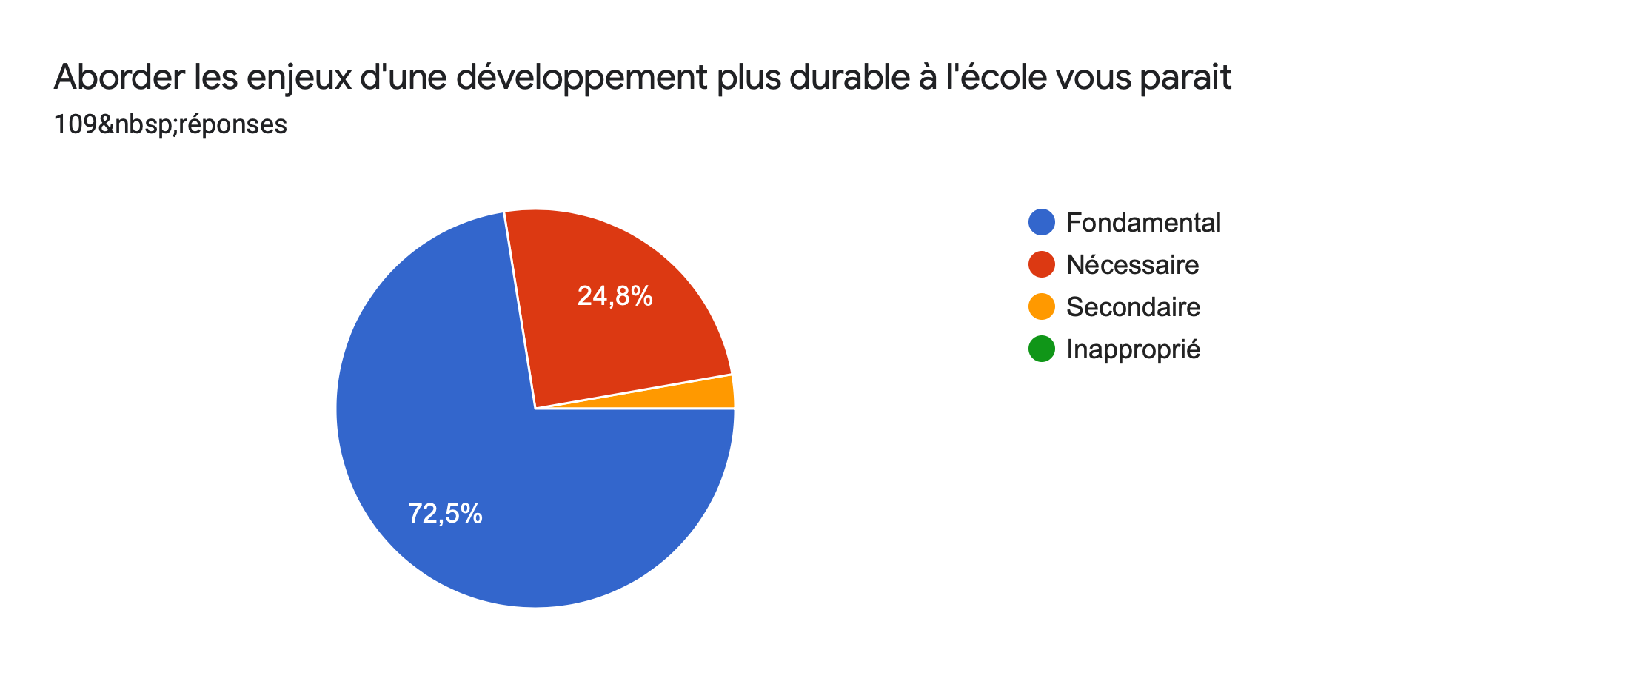
Un paradoxe qui doit interroger

Slide 5
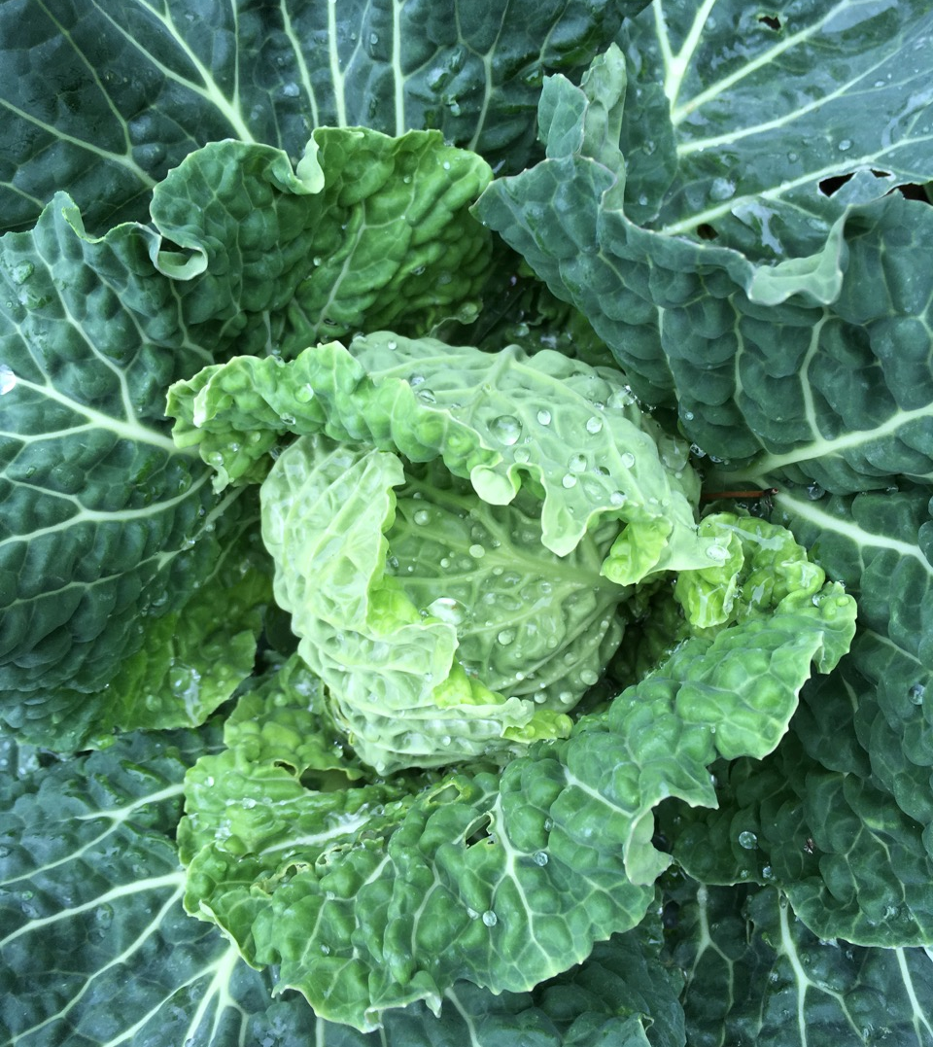
Quelques éléments de réponse :
Une place très réduite dans la formation initiale
Une place relative dans la formation continue des jeunes enseignants
Une absence dans le plan de formation académique
=> une prise en charge « externalisée » de l’EDD à l’échelle académique ?

Slide 6
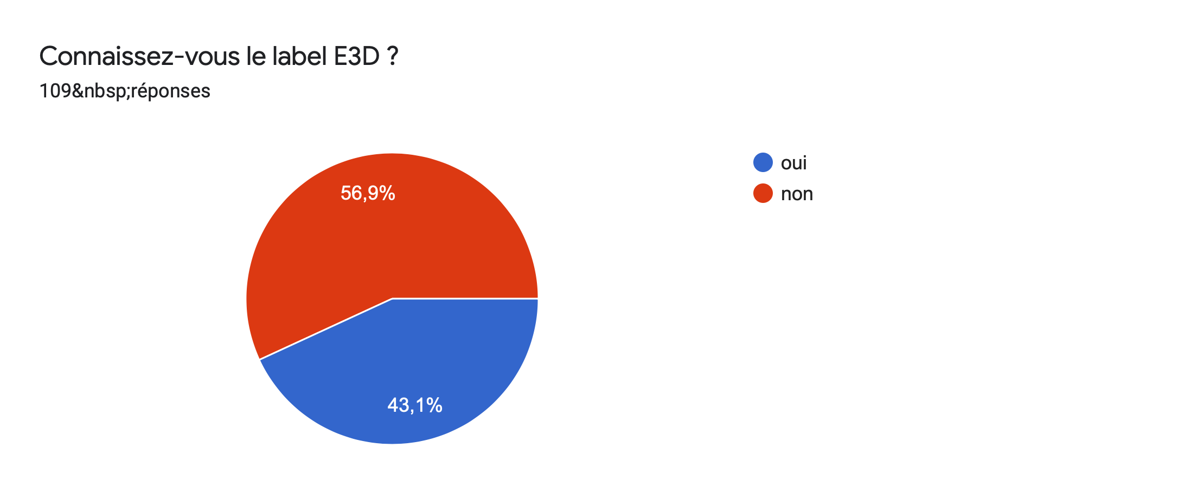
Essai de mesure des connaissances et représentations sur le DD, les ODD et les enjeux de leur approche dans le cadre scolaire

Slide 7
Les enjeux autour de la biodiversité
71 (65,1 %)
58 (53,2%)
Les formes d’une économie plus circulaire
20 (18,3 %)
84 (77,1 %)
94 (86,2 %)
Des modèles sociaux plus équitables
31 (28,4 %)
5 (4,6 %)

Slide 8
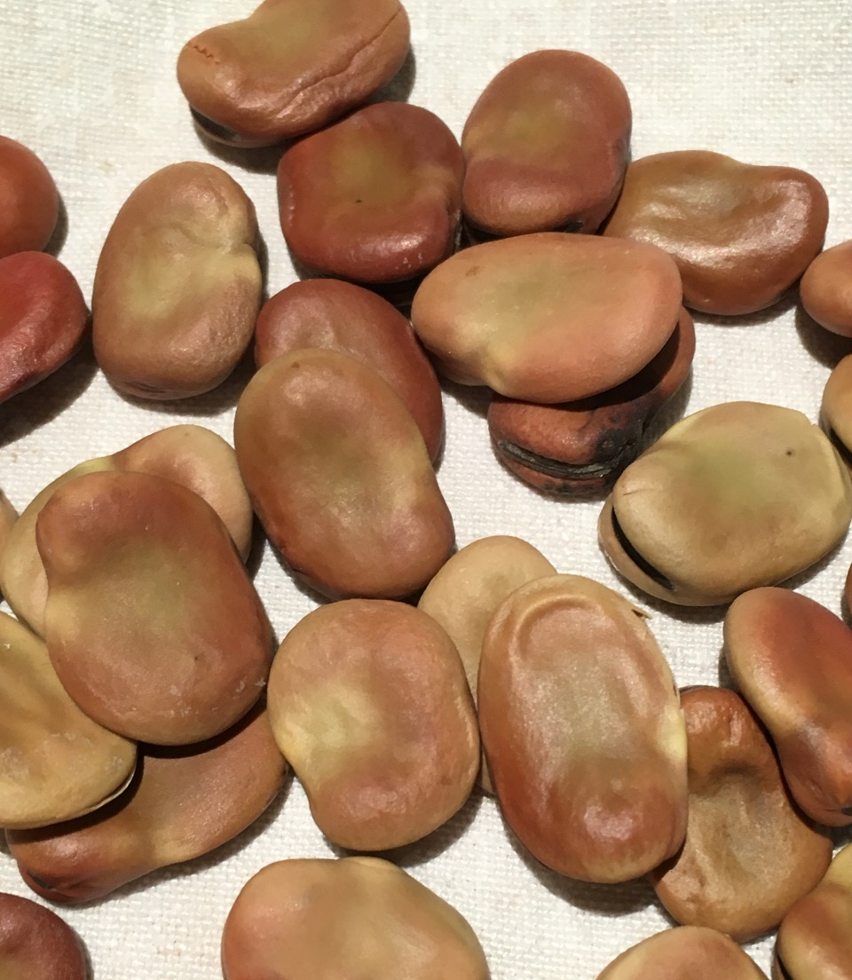
Une méconnaissance relative du cadre institutionnel international et national : les ODD restent méconnus, le label E3D à peine plus.
Des enjeux identifiés à relier :
Aux thématiques les plus explorées à l’école (déchets, recyclage) ?
Aux valeurs identifiées comme essentielles pour des enfants comme le respect du vivant ?
Aux problématiques environnementales les plus médiatisées : enjeux liés à la biodiversité ou crise climatique ?
Par contre une moindre importance pour les piliers économiques et sociaux du développement durable par méconnaissance ?

Slide 9
Un terreau pourtant très favorable

Slide 10
Quelles sont les actions concrètes qui vous paraissent souhaitables (plusieurs choix possibles)
109 réponses
Faire des actions sur le recyclage (compost, papier recyclé) : 103 (94,5 %)
Propositions libres à ajouter : gestion des déchets, gaspillage, ramasser des déchets plastiques, matériel zéro déchet, trier les déchets, action pour nettoyer la ville
Faire des plantations et/ou un potager : 95 (87,2 %)
Faire des actions en faveur de la biodiversité : 76 (69,7 %)
S’occuper d’un poulailler : 30 (27,5 %)
Autres (propositions libres) : rencontrer des professionnels du DD, économie d’énergie

Slide 11
Des axes confirmés par les réponses à la question ouverte portant sur « les projets en lien avec le DD que les enseignants sondés souhaiteraient mettre en œuvre dans leur classe ou école s’ils le pouvaient »
Potager, plantations, jardinage : 28 (44,4 %) dont 2 mentions à un jardin partagé et 1 à un jardin en permaculture.
Tri des déchets dans l’école, travail sur le tri des déchets : 12 (19 %)
Compost : 9 (14,2 %)
Recyclage : 6 (9,5 %)
Fonctionnement plus durable de l’école : 4 (6,3 %)
Création d’un hôtel à insectes : 4 (6,3 %)
Nichoirs, ruche, poulailler, élevage, reverdir la cour de l’école, partenariats avec association, sortie sur le terrain, nettoyage de la nature, visite d’une usine de tri, projet sur l’eau sur les énergies renouvelables

Slide 13
Que retenir :
Des projets porteurs pour un travail en équipe
Une démarche appuyée sur des actions concrètes conformément à la directive ministérielle de 2019
Une volonté de faire de l’école un lieu de fonctionnement plus durable : ce n’est donc pas encore le cas ! Et cela est là encore conforme à la directive ministérielle.
Potager et plantations : le projet qui séduit le plus...

Slide 14
A la recherche des obstacles...
69 (63,9 %)
73 (67,6 %)
44 (40,7 %)
Le manque de personnel pour encadrer ou accompagner
60 (55,6 %)
56 (51,9 %)
L’entretien des projets pendant les vacances scolaires
44 (40,7 %)
2 (1,9 %)
Manque de soutien et d’aide de la mairie
L’administration qui n’aime pas les poules
1 (0,9 %)
Le respect des plantations par le centre aéré

Slide 15
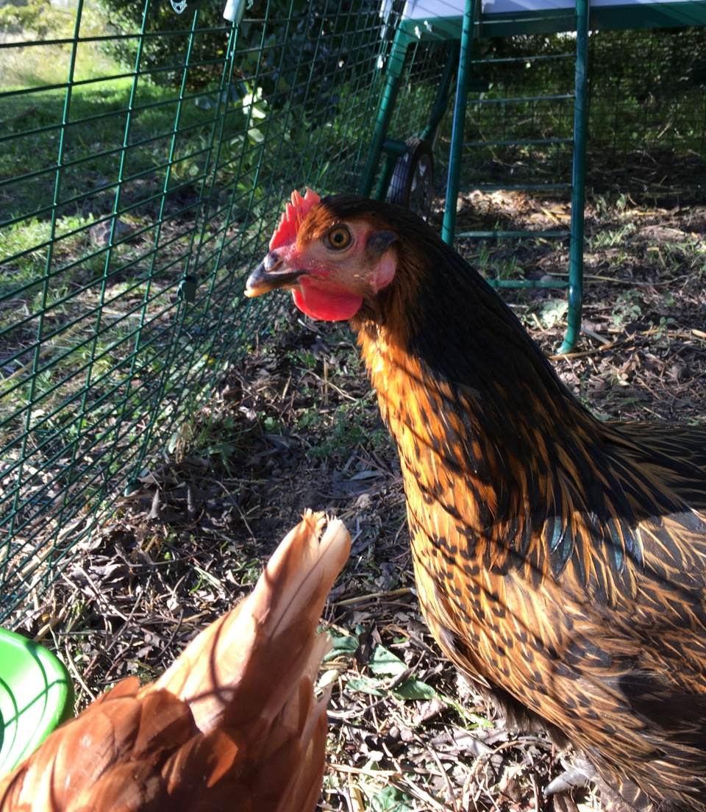
Quelques remarques...
Le manque de temps : un élément qui corrobore l’idée que l’EDD est un « plus » qui ne peut arriver qu’après le reste...
Le manque de formation et le manque de guide pédagogique : une triste réalité à cumuler avec le manque de temps : il faut former les enseignants à intégrer l’EDD dans des projets pluridisciplinaires...
Le manque d’argent, le manque de moyens matériels, le manque de personnels pour encadrer ou accompagner : des éléments renvoyant à la dimension concrète des projets permettant une approche inductive du DD conforme à la directive de 2019
L’entretien des projets pendant les vacances scolaires, le respect des plantations par le centre aéré : question fondamentale de la pérennité des projets dans une école...
Le manque de soutien de la mairie ou l’administration qui n’aime pas les poules : question tout aussi essentielle du soutien administratif...

Slide 16
Si on doit esquisser une synthèse...
Une situation très paradoxale et ce à double titre :
L’EDD une nécessité pour les enseignants mais qui reste peu mise en œuvre et peu favorisée par la formation initiale et continue.
Des projets envisagés ou souhaités par les enseignants qui répondent totalement au cadrage et aux attentes ministérielles
Des obstacles matériels et administratifs pouvant sembler contradictoires avec les discours
Un contexte qui reste très favorable et qu’il faut pouvoir exploiter

Slide 17
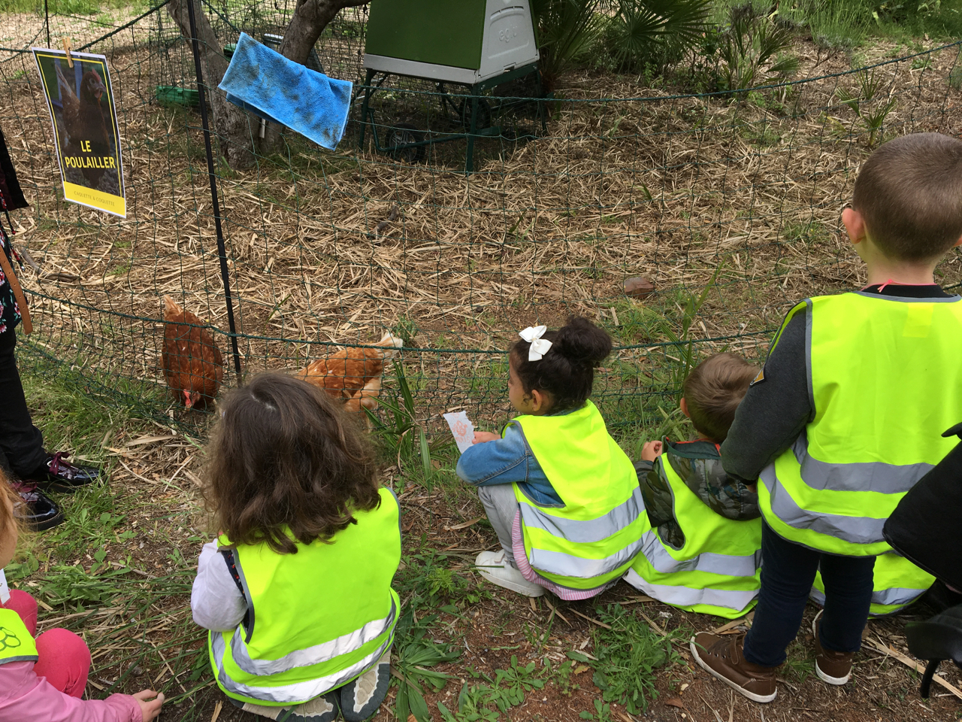
Et quelques propositions...
Développer la formation initiale et la formation continue sur l’EDD
Différencier et associer la compréhension des phénomènes physiques et la réflexion critique sur le concept de développement durable et le cadrage institutionnel.
Développer une réflexion sur les enjeux éthiques et politiques de l’EDD.
Former à la construction de projets pluridisciplinaires autour du DD et à la mise en œuvre d’une démarche inductive.
Favoriser le dialogue avec les acteurs municipaux et le partenariat avec les associations.

Slide 18
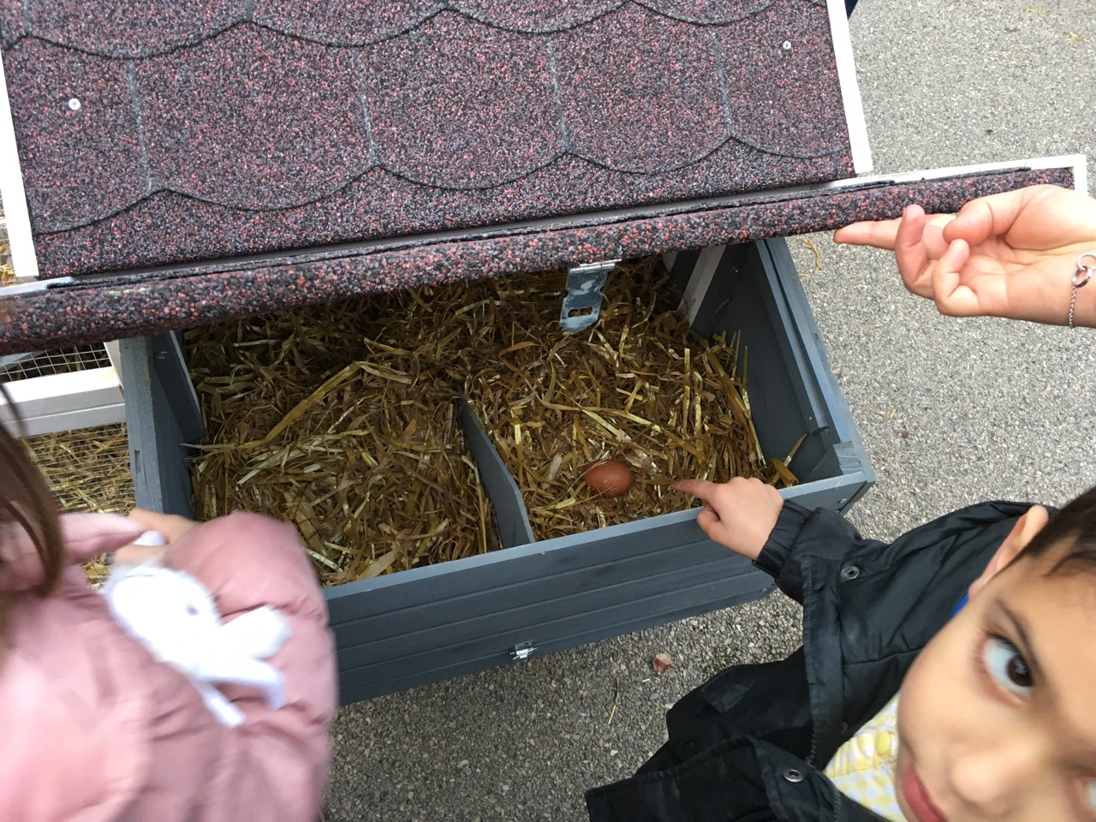
Et surtout ne pas baisser les bras...

